Slide 1
,
ИТ
ВОДИТЕЛЬ

Slide 2
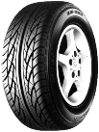
МА
МАШИНА

Slide 3
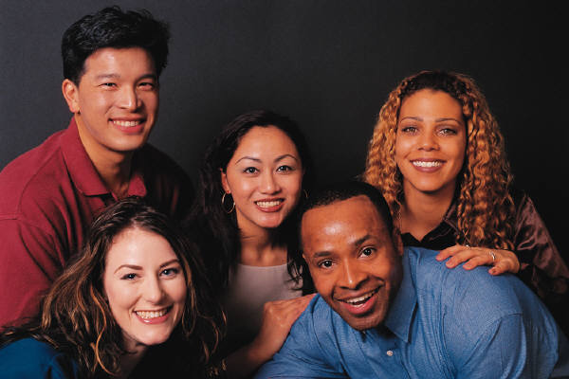
У
УЛИЦА

Slide 4
ДОРОГА

